Slide 1
“FED 开发部” 2017 年转正述职 —— 基础架构组 李传伟

Slide 2
目录
01
02
03
04
个人介绍
工作回顾
工作总结
工作规划

Slide 3
大纲
个人介绍
01

Slide 4
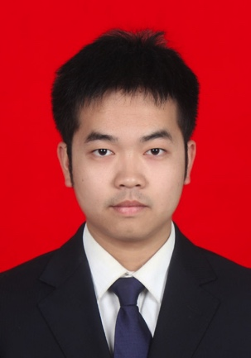
个人介绍
李传伟 1992-12-03
湖南湘西 中南民族大学
职业历程：
2014年11月进入群硕软件开发公司实习。2015年1月到6月，从事大约六个月的
C#全栈开发。
2015年7月到2017年3月，从事Java后台与前端React全栈开发。
2017年3月到2017年7月，从事大约三个月的Object-C 开发。
2017年7月27日, 进入斗鱼FED基础架构组从事前端开发。

Slide 5
大纲
工作回顾
02

Slide 6
工作回顾
Eden文档
系统开发
Shark2.0
首页react
还原
Shark2.0
脚手架开发
承担Eden 1.2到1.3版本的需求开发任务，从前端到后台，实行全栈式的开发，前端react, 后端express 提供的restful api, 以及数据库表等的设计。
主要使用React +Ｒedux + Webpack等技术实现对主站第二屏的react还原，并且保证兼容到IE8.
jQuery + Backbone+ underscore 的裁剪与深度定制，借鉴前端好的框架(vue, react )形成自己的核心组件

Slide 7
工作回顾
Restful API
后端部门下API的restful 风格的修改
Eden文档系统开发
JWT
JWT功能改善，保证用户只有一次的TOKEN 有效
文档功能
文档上传附件, 添加关联文档,子任务的查询与修改

Slide 8
Eden 文档系统开发—Restful API 设计
协议
http/https
Http 动词
post/get/delete/put/patch
域名
版本
路径
一般做一个 Restful API 需要考虑到以上的几个地方。
路径：在Restful架构中，可以理解每个API 代表一种资源地址，所以API中不能有动词，只能是名词，而且最好能够与数据库中的表名相同，名词也应该用复数。例如 http://example.com/api/v1/departments 这代表了departments 这个资源的地址

Slide 9
Eden 文档系统开发—JWT功能改善
Header(头部): 是一个简单js对象的编码后的字符串，这个js对象是用来描述这个token类型以及使用的hash算法，
1
JSON Web Token是一个非常轻巧的规范。这个规范允许我们使用JWT在用户和服务器之间传递安全可靠的信息
2
Payload(载荷): 是token的核心，这部分同样是一个js对象的编码，包含了一些摘要信息,通常是用户的信息
JWT
3
Signature(签名): 签名部分主要和token的安全性有关。

Slide 10
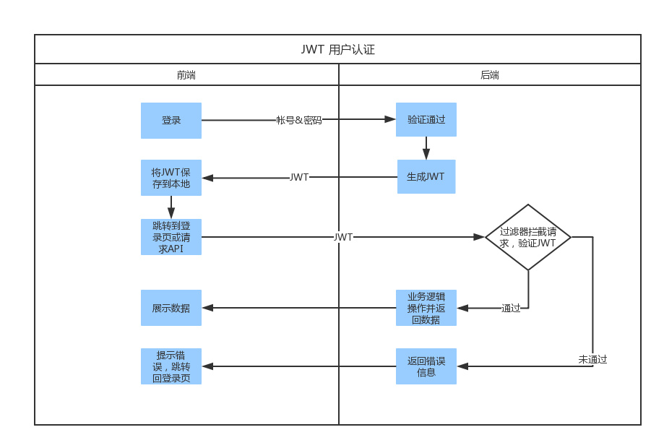
Eden 文档系统开发—JWT功能改善
Eden 目前的JWT认证大致就是这个样子。
需求：
1，始终保持用户的最后一次生成的token是有效的。
2，服务器在重启的时候，用户最后一次登录的token不会失效。

Slide 11
Eden 文档系统开发—JWT功能改善
需求一的解决方案。
1，设计一个user_token数据表，来保存用户的登录的token 信息。
2，当用户登录成功之后，把用户的信息（ID 或者Email）和token存入数据库中,同时更新内存中有效的token列表，并把token返回给客户端。
3，当客户端拿token来请求资源时，验证用户携带的token是否在内存的token列表中存在，如果存在，说明有效，允许请求资源，不存在时，返回错误信息，前端处理错误信息，然后redirect到登录界面。
需求二的解决方案： 每当服务器重启的时候，查询user_token表，把表里面所有用户最后一次登录的token加载到内存的token列表中。

Slide 12
Eden 文档系统开发—文档上传附件功能
一，后台接口以及数据表设计。
1，设计attachements数据表。
2，通过express 设计后台api
增加附件：POST /api/docs/:docId/attachments
删除附件：DELETE /api/attachments/:attachmentId
查询附件：GET /api/docs/:docId/attachments
二，前端组件设计。
依照上面的方式，实现增加附件和删除附件功能。
文档上传附件

Slide 13
Eden 文档系统开发—文档上传附件功能

Slide 14
Eden 文档系统开发—文档添加关联文档
方案实现。
一，后台接口以及数据表设计。
1，设计数据表doc_relationship: 保存文档的关联文档。
2，通过express 设计后台api
添加关联文档：POST /api/deps/:depId/docs/:docId/relationship
删除关联文档：DELETE /api/deps/:depId/docs/:docId/relationship/:id
查询关联文档：GET /api/deps/:depId/docs/:docId/relationship
二，前端组件设计。
文档添加关联文档

Slide 15
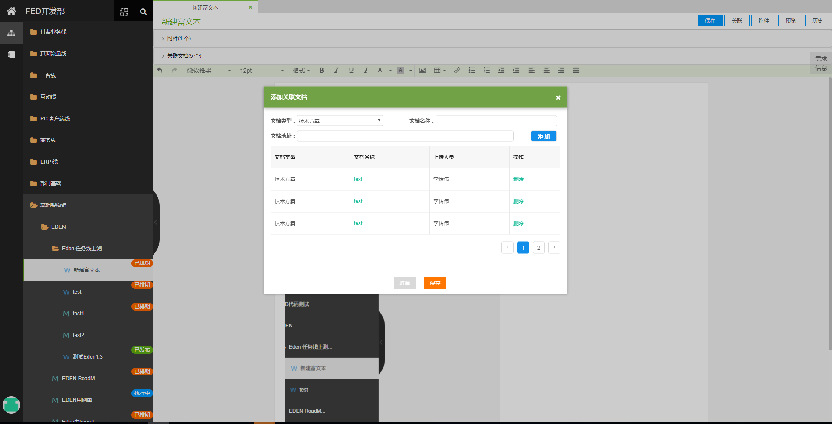
Eden 文档系统开发—文档添加关联文档
三，效果：

Slide 16
Eden 文档系统开发—子任务的查询与修改
方案实现。
一，接口。
1，主要是调用解牛提供的查询和修改接口。
二，前端组件设计。
子任务的查询与修改

Slide 17
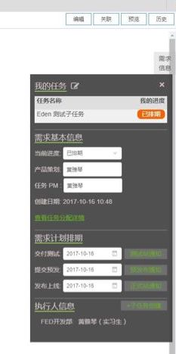
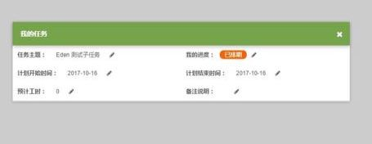
Eden 文档系统开发—子任务的查询与修改
三，效果：

Slide 18
Shark 2.0 首页第二屏react 还原以及开发文档
组件设计
1, 获取数据
2, 纯函数组件设计
3, CSS 模块化
4,数据映射
Shark2.0
首页react
还原
复杂点
1，图片懒加载与广告初始化
镜像站上部署与调试
1，部署
2，调试

Slide 19
Shark 2.0 首页第二屏react 还原以及开发文档
通过redux 调用接口https://www.douyu.com/home/api 来获取第二屏的所有数据
设计纯函数组件(热门分类，正在直播，频道列表，广告)，通过redux connect方法获取
组件自身数据。
组件设计
CSS模块化，提高代码复用率，开发效率，而且有利与代码的维护
数据映射：前端变量命名方式采用的是小驼峰的形式，后端返回来的变量的命名是下划线连接的，需要对变量名做一些映射。

Slide 20
Shark 2.0 首页第二屏react 还原以及开发文档
问题： React在获取第二屏幕数据的时候，有一个异步的API请求，如果网络速度过慢的话，有可能会出现jQuery 初始化DOM的代码在React渲染DOM 之前被执行。就不能完成图片的懒加载和广告初始化。
图片懒加载与广告初始化
解决方案：通过对Object.defineProperty这个接口对一个DOM元素（兼容ie8）的属性的访问器的方法进行拦截。

Slide 21
Shark 2.0 首页第二屏react 还原以及开发文档
部署：把react 打包生成之后的前端代码提交到前端svn中，修改php的首页的代码，引入我们的代码，提交，镜像站会自动部署。
镜像站
调试：设置浏览器的代理，把对镜像站的请求代理到本地，配置anyproxy把我们的react代码的 js和 css添加到镜像站的首页中。

Slide 22
Shark 2.0 首页第二屏react 还原以及开发文档
开发文档（http://eden.dz11.com:4000/）
1，路由文档。
2，状态管理文档。
3，数据流管理文档。
4，状态范式设计文档。
5，组件设计原则文档。
6，异步处理的开发文档。

Slide 23
Shark 2.0 脚手架开发
核心组件
1，脚手架组件核心代码。
2，模版引擎。
3，batchUpdate和数据驱动试图。
Shark2.0
脚手架开发
Flux
1，Action, Dispatcher, Store。
2，connect方法，将组件添加到监听store 变化的组件集合中。
ToDo MVC Demo
1，继承我们的核心组件实现自定义组件，完成一个ToDo MVC Demo.

Slide 24
大纲
工作总结
03

Slide 25
工作总结
努力踏实，注意细节
努力学习新知识，新业务，尽自己最大的努力把自己所承担的任务最好，同时也要注意细节，即使再简单的任务
也要细心来完成。
知识广度的基础上不要忽视精度
以前的对新知识的学习心态是快速掌握快速使用，缺少一些深层次的思考，导致对所学的东西掌握的很肤浅。通过这三个月的工作以及和同事的交流学习中，明白了在追求知识广度的情况下，还需要一定深度的思考。
多思考，多对比，多总结
在开发Shark2.0脚手架的过程中，我发现很多框架的应用原理都是相同的，只不过是在实现的方式上有了一点差异，通过对比差异，理解相同点，可以帮助我们更好的学习一门新的框架。类比于自己所学的一些编程语言，
其实也是一样的，都是相通的，也是对某一种原理或者操作有自己的实现方式。
多看看源码，借鉴写得好的代码。
多交流，多沟通。

Slide 26
大纲
工作计划
04
Notes:
预估时长：
授课方式：
授课流程：
第1步：
第2步：
第3步：

Slide 27
工作计划
重构弹幕的任务，优化弹幕性能
逐步了解目前斗鱼的开发体系以及业务流程。
弹幕
业务
工作
计划
Shark 2.0
技术
深入Shark 2.0开发体系，承担更有挑战性的任务
在知识广度方面，自己积累了有Java, C#, JavaScript, Scala, OC等编程语言，也有一段时间的开发经验。今后决定从前端作为深度的切入点，与此同时也会，也会不断的巩固自己以前的知识
Notes:
预估时长：
授课方式：
授课流程：
第1步：
第2步：
第3步：

Slide 28

Notes:
预估时长：
授课方式：
授课流程：
第1步：
第2步：
第3步：

